Slide 1
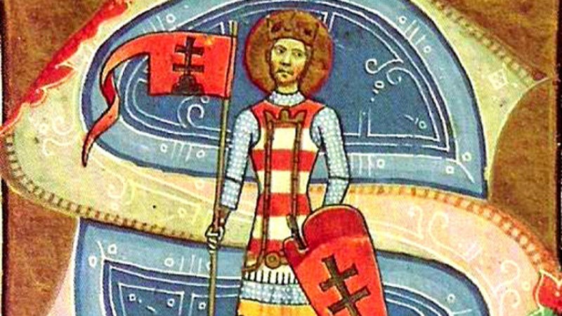
A Magyar Királyság első évszázada
Szent Istvántól I. Béláig

Slide 2
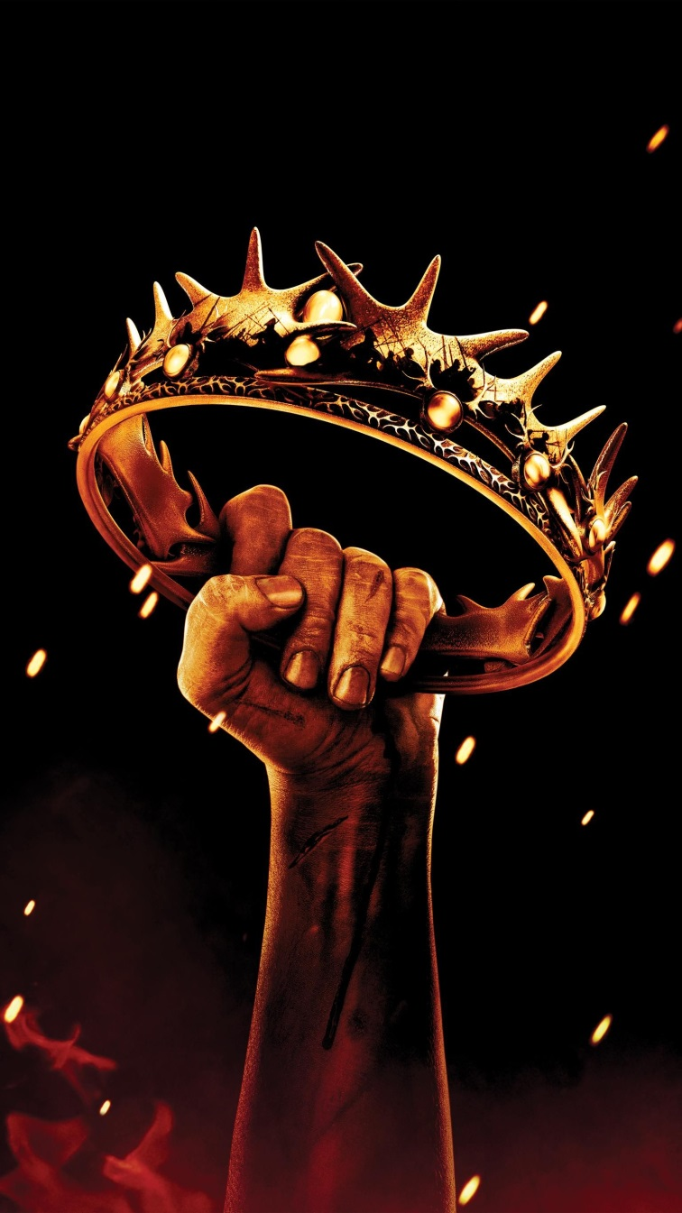
A Magyar Királyság 3 fő problémája
A trónharcok – a trónutódlás kérdése
A pogánylázadások – a régi hit a kereszténység ellen és a szabadság a főúri-jobbágyi viszony ellen (társadalmi igazságtalanságok)
A német beavatkozási kísérletek – a NRCS-ok kihasználták a trónviszályokat és sokszor az egyik felet katonailag támogatták – hűbér fejében

Slide 3
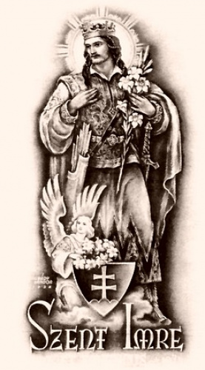
Szent István és a trónutódlás kérdése
Szent István egyetlen felnőtt fia – IMRE herceg 1031-ben vadászbalesetben (?) meghalt
1037-ben Szent István megvakítatta unokatestvérét Vazult (Vászoly), fiait pedig száműzte az országból
Szent István 1038. augusztus 15-én halt meg fiú örökös nélkül
Még életében Orseolo Pétert nevezi meg utódjaként - Velencébe férjhez ment húgának a fiát, tehát az unokaöccsét (aki tehát apai ágon olasz)

Slide 4
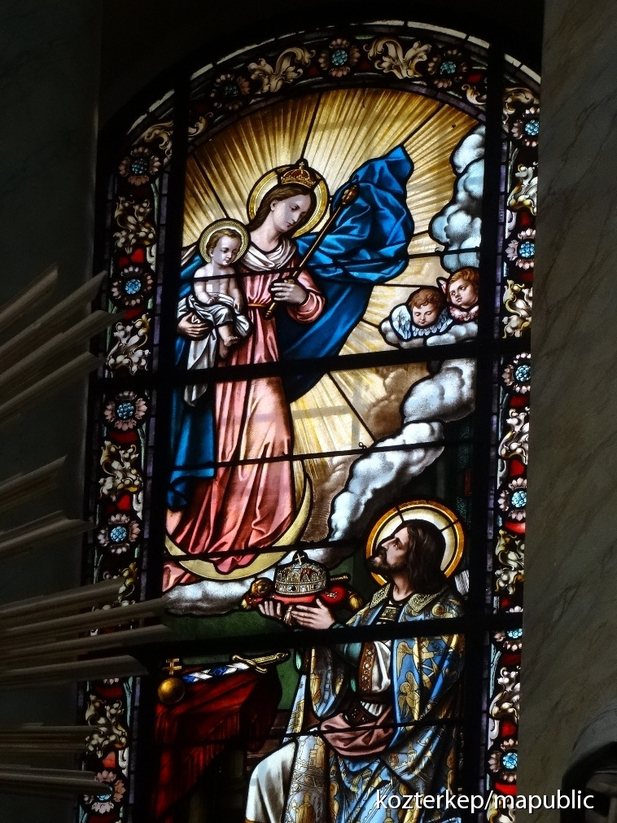
I. (Szent) István király felajánlása
I. István király halála napján, 1038. augusztus 15-én a Szent Koronát felajánlja Szűz Máriának
Innentől kezdve Magyarországot Szűz Mária királyságának tekintjük – Regnum Marianum
A Szent Korona Magyarország legfelsőbb jogi személye. A következő TÖRVÉNYESEN megkoronázott királyok csak a Szent Korona NEVÉBEN uralkodnak

Slide 5
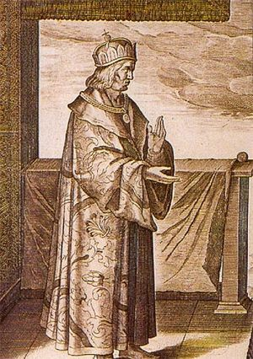
Szent István és a trónutódlás kérdése
Orseolo Péter (1038-1041) idegeneket, külföldieket nevez ki magyarok helyett a királyi udvar vezető tisztségeibe és az egyház vezető tisztségeibe – ez nem tetszik a magyar főuraknak, fellázadnak
Aba Sámuelt (1041-1044, Szent István sógora) választják meg királynak és elűzik Péter királyt
Orseolo Péter III. Henrik NRCS-hez menekül és később kér katonai támogatást Aba legyőzéséhez
Aba Sámuel

Slide 6
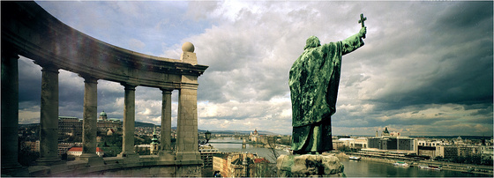
Orseolo Péter visszatérése
III. Henrik NRCS katonai támogatásával O. Péter visszatér MO-ra, 1044-ben Ménfőnél legyőzi Aba Sámuelt
Orseolo Péter (1044-1046) ott folytatta uralkodását, ahol abba hagyta, a magyar főurak ismét lázadnak ellene és a köznép is lázad az új társadalmi jobbágyi rendszer ellen – ú.n. „pogánylázadás” – vezetője: VATA
A főurak és az egyházi vezetők (pl. Gellért püspök) visszahívják az országba Vazul Kijevbe száműzött fiait: András és Levente herceget

Slide 7
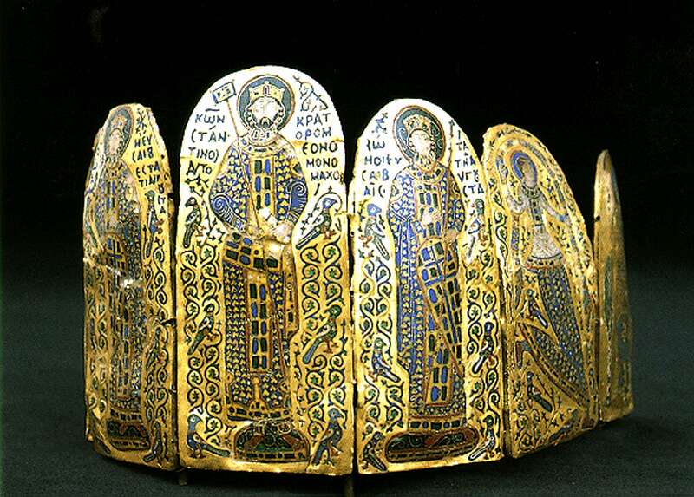
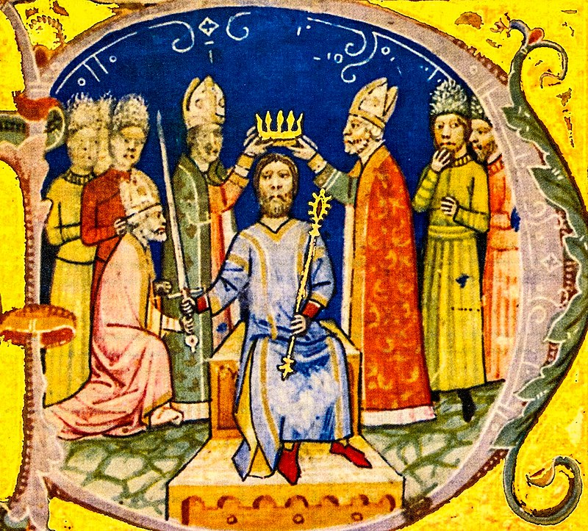
I. András uralkodása
András herceg legyőzi O. Pétert, megszerzi a trónt és leszámol Vatával és a pogánylázadással – nincs visszatérés a régi társ. rendhez (András öccse Levente herceg meghal)
I. András (1046-1060) haza hívja második öccsét Béla herceget, aki Lengyelországban volt száműzetésben és MO 1/3-át rábízza, hercegség (dukátus) formájában, Nyitra központtal

Slide 8
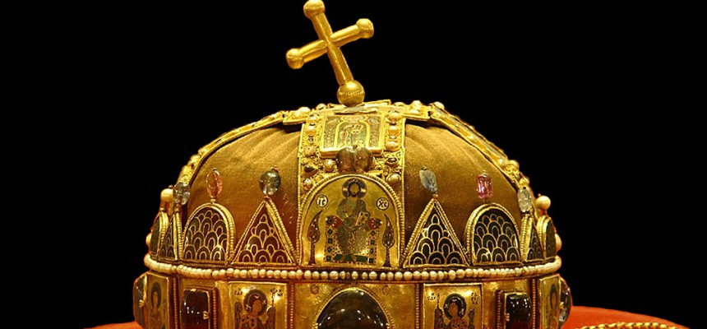
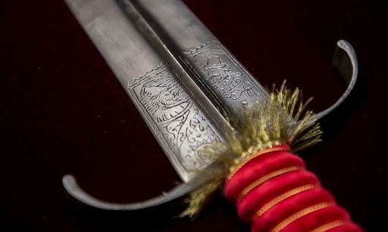
I. András uralkodása és utódlása
A NRCS (III. Henrik) két hadjáratot indít MO ellen (1051, 1052) – Orseolo Péter legyőzésének és meggyilkolásának ürügyén – veszít
A békekötés (1058) – I. András 6 éves fiával - Salamonnal eljegyezteti a NRCS 11 éves húgát, Juditot
Salamon a trónörökös – ez nem tetszett I. András öccsének Béla hercegnek
I. András próba elé állítja öccsét – korona vagy kard

Slide 9
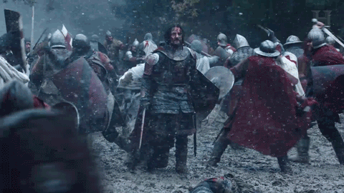
I. András és a trónutódlás
A valóság: Béla herceg elmenekül Lengyelországba
Hadsereggel tér vissza és a Tisza mellett legyőzi testvérét, I. Andrást, aki hamarosan meghal (1060)
Az ő általa alapított (1055-ben) tihanyi apátságban temették el I. Andrást, aki a mai napig ott nyugszik

Slide 10
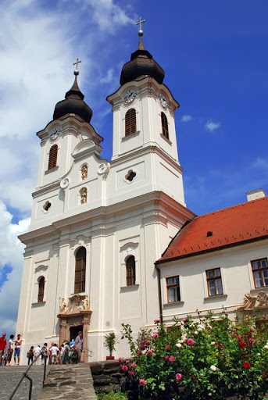
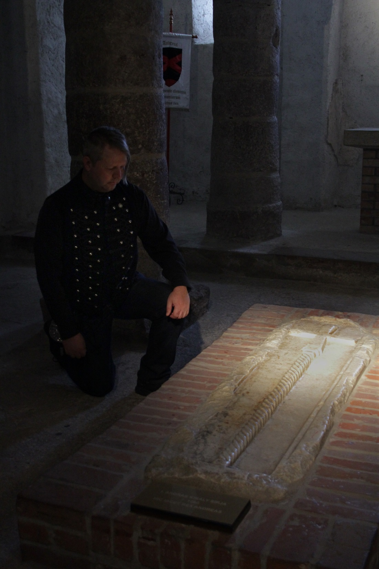

Slide 11
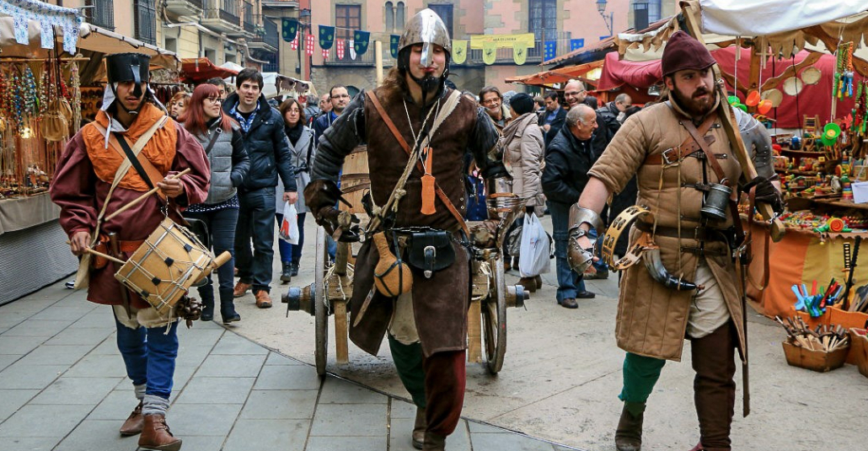
I. Béla uralkodása (1060-1063)
I. András családja a NRCS-hoz (IV. Henrik) menekül
I. Béla törvénylátó napot vezetett be 1061-ben
A közszabadoknak (akikre mint katonákra volt szüksége) tett engedményeket: ármaximálást, az adók és tartozások egy részét elengedte
A zsidó kereskedők visszaszorításának érdekében a vasárnapi vásár-napot szombatra tette át
1063-ban a krónikák szerint ráomlott a trónja és ebbe belehalt

Slide 12
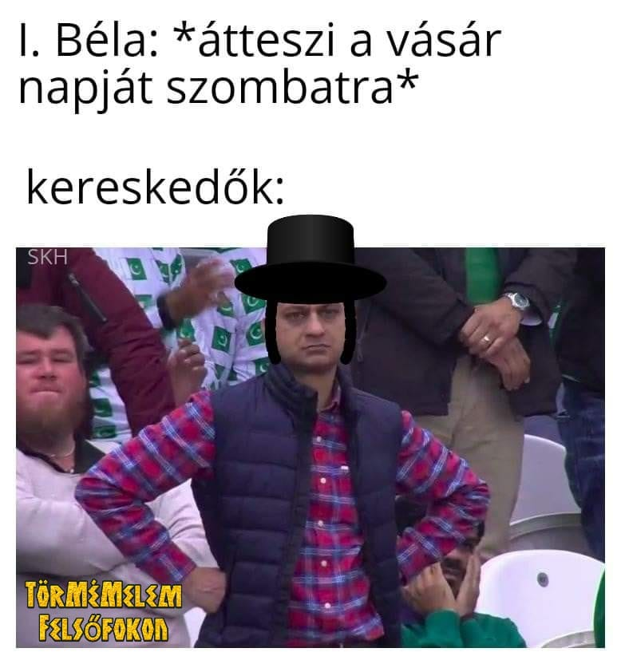

Slide 13
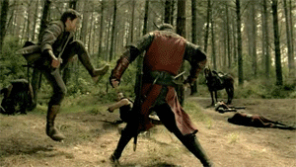
Köszönöm a figyelmet!

